Slide 1
C# Deel 2
Unity Vs console

Slide 2
Leerdoel
Jullie kunnen 3 verschillen tussen .net & Unity noemen waar je rekening mee moet houden.

Slide 3
Unity vs Console
Tot nu toe werken wij in .Net 6 of 7
Dat is niet dezelfde .net als unity gebruikt
Unity gebruikt het .Net Framework (4.x)
Er zijn verschillen

Slide 4
Verschillen
.Net 6 & 7 zijn moderner
Hebben dus ook meer
Voorbeelden
de JsonSerializer
Usings
FileIO & copy always/newer

Slide 5
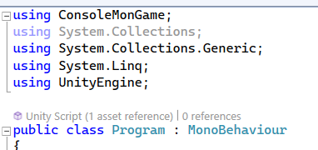
Implicit usings
In Unity moet je je usings kennen denk aan:
In .net 5+ niet
Daar begrijpt de compiler/intellisence waar de Class zit

Slide 6
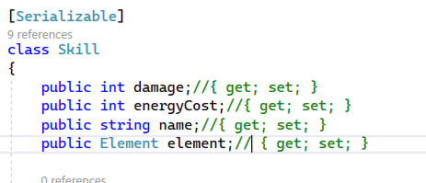
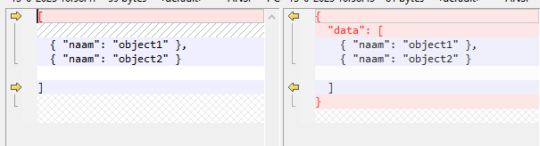
JsonUtility
De JsonUtility werkt net iets anders:
[] een array mag niet als eerste
Je moet een wrapper hebben
Properties snapt deze niet
Je moet [Serializable] zijn

Slide 7
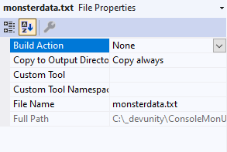
File IO
In .net kan je overal bij (mits je rechten hebt)
Maar Unity levert bv .txt & .json files niet mee als je BUILD
Je Copy newer/always werken dan niet
Resources

Slide 8

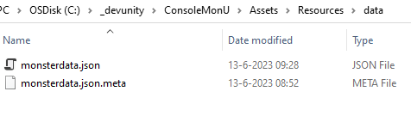
Resources
Groepeer in directories
Gebruik Unity’s Resources class
Geen File nodig (wel voor bv savegames!)

Slide 9
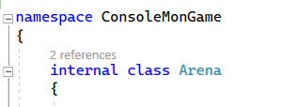
Unity MonoBehaviour
Alles wat een :MonoBehaviour is krijgt unity tools cadeau
Een standaard class niet.
Wat als je unity tools nodig hebt (bv Instantiate)
Ook een MonoBehaviour?
Een MonoBehaviour doorgeven?
Wrapper class maken?

Slide 10
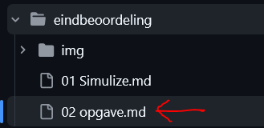
Deze les
De volgende opgave:
https://github.com/progsen/M2Prog_Cs2_24/blob/main/eindbeoordeling/02%20opgave.md

